Slide 1
災害時情報共有システム
入力マニュアル
県・市町対応編
福井県長寿福祉課

Slide 2
目次
・被災報告の概要
・対象施設
・操作方法

Slide 3
概要
目的 | 被災状況を確実・迅速に把握し、支援判断を早めること
報告対象 | システム対象のすべての事業所および施設 (入所、居住系、通所、訪問など) ※ ・サービス種別ごとの報告が必要 ・被害が無くても報告が必要
報告項目 | ➀人的被害②建物被害③ライフライン④避難・開所の状況 ⑤支援ニーズ⑥その他運営情報

Slide 4


システムを使った被災報告の流れ
国
被災報告指示
ながれ
⑥報告
支援要請
②被災報告
指示
被災報告ながれ
➀災害情報
登録
【介護サービス情報公表システム】
県
④被災状況集計
A機能
B機能
災害時情報
共有システム
⑤報告
支援要請
市町
③(代理入力)
③被災状況入力
②被災報告指示
※県社協より
メール
システムを使えない場合、別途エクセル様式に入力して県へメール
Notes:
こちらが被災報告の流れとなります。
まず、国がシステムへ災害情報を登録します。
その後、施設宛てに被災報告指示をメールにて通知します。
システム登録済の全施設へ県社協アドレスから一斉通知、県所管施設向けに県アドレスから通知、市町所管施設向けに市町アドレスから通知を行います。
通知を受けた施設は被災状況を入力します。
県および市町はシステムで入力された情報を集計します。
未入力施設には、追加確認を実施し、必要に応じて代理入力を実施します。
こうして集まった情報をもとに支援ニーズを把握し、支援の優先付けおよび外部への支援要請を行っていきます。
早期の支援ニーズの把握および優先付けのためには、施設さんがもれなく入力してもらうことが大切になります。

Slide 5
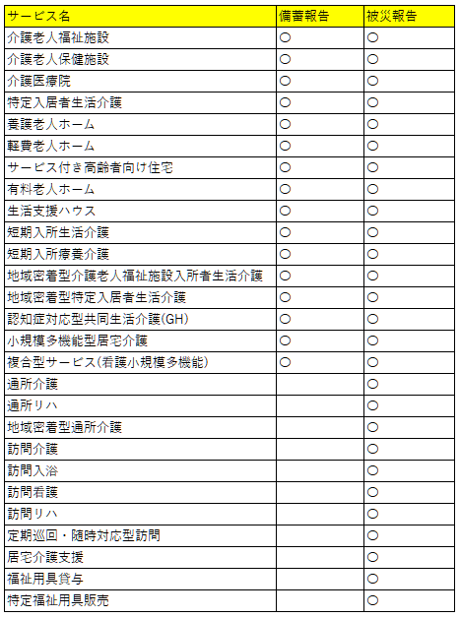
報告対象サービス一覧
〇のついているサービスが入力対象になります。
サービスごとの避難・開所の状況を把握するため、サービス単位で入力が必要です。
また、この表内にサービス名が記載されていない場合、入力対象外です。

Slide 6
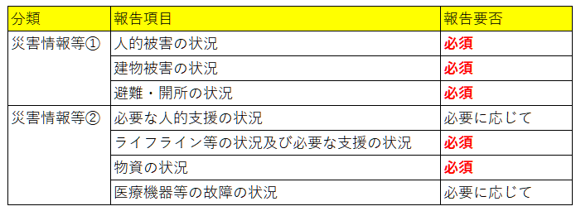
報告対象項目一覧
報告対象項目一覧
・必須となっている項目は報告必須の項目
⇒身の安全を確保した上で必須項目の状況を確認する
Notes:
こちらは入力項目に一覧です、必須となっている項目はもれなく入力が必要となります。

Slide 7
操作方法
Notes:
市町担当者が操作する部分に限って説明します。

Slide 8
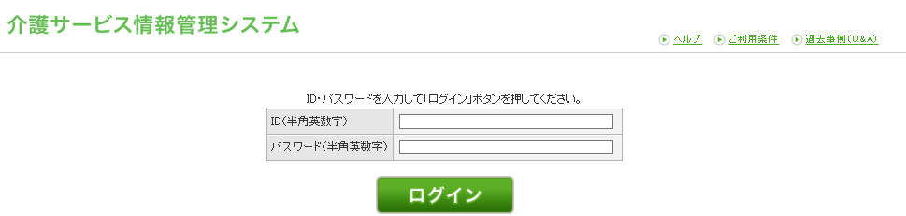
ログイン方法
介護サービス情報管理システム ログイン
←リンク
・以下のログイン情報を入力
1)ID
2)パスワード
※市町ごとに割り振りされております。不明な場合は、県長寿福祉課までメールで問合せをお願いします。
Notes:
こちらがログイン画面になります。
IDもしくは被災確認対象事業所番号、パスワード、サービスコードを入力してログインします。
ログイン情報が不明な場合は県メールアドレスへ問合せください。

Slide 9
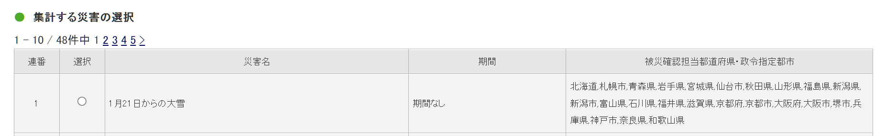
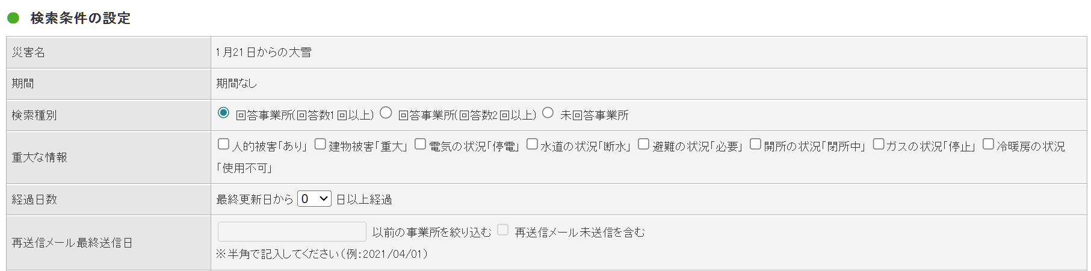
被災状況の集計
➀業務メニューより、被災状況集計を選択
②集計する災害を選択する
③検索条件を設定、CSVデータで出力する
④被災状況を集計する(県の用意した様式を使う)
Notes:
まず被災状況の集計についてです。
業務メニューより、被災状況集計を選択…

Slide 10
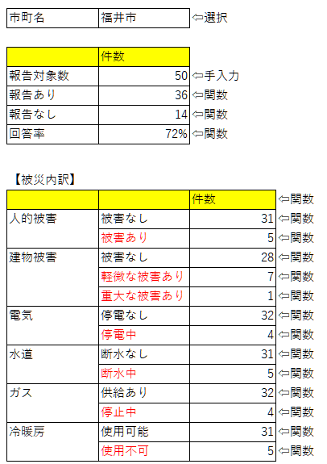
集計例

Slide 11
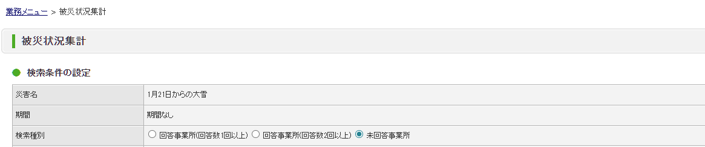
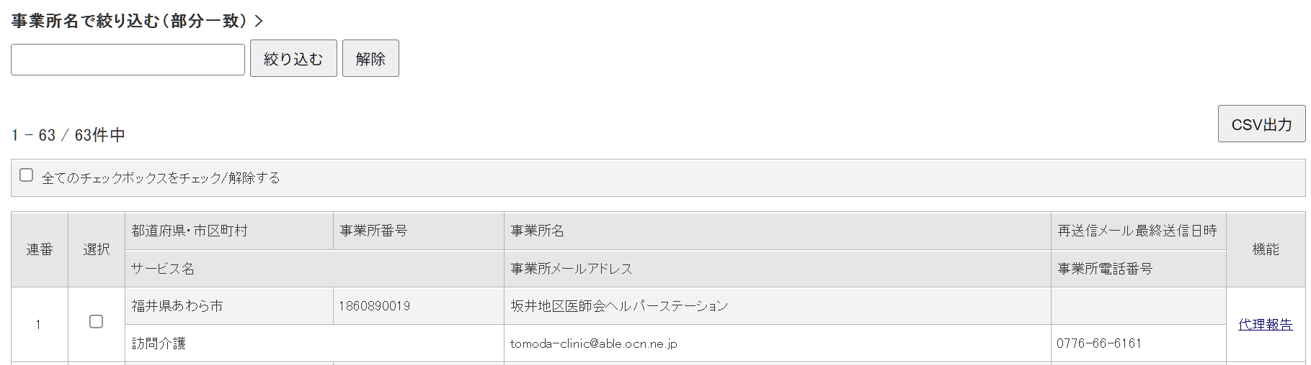
代理報告
➀被災状況集計 – 災害を選ぶ-検索種別：未回答事業所を選択して検索
②代理報告する施設を選択
③内容を入力する

Slide 12
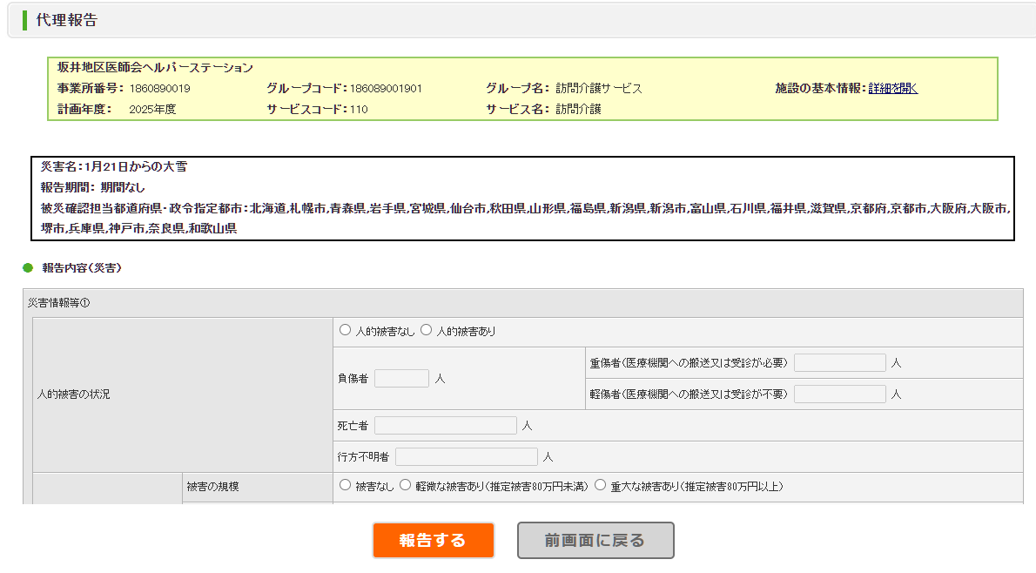
入力項目の詳細については、HP公開の02_災害時情報共有システムマニュアル_被災報告編を参照ください。
災害時情報共有システムによる被災報告について | 福井県ホームページ

Slide 13
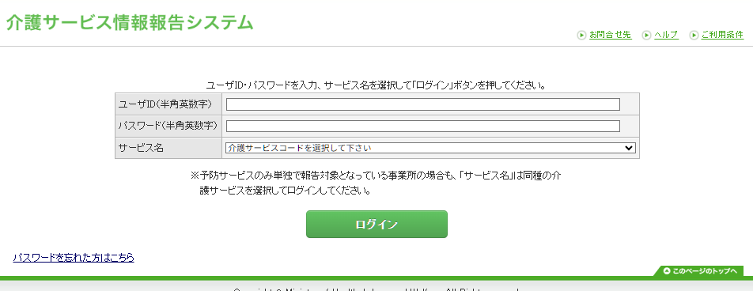
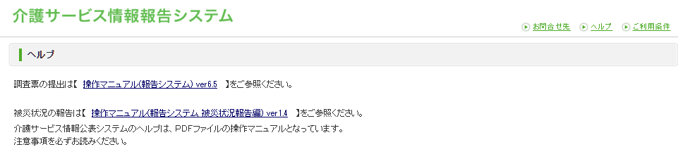
※国操作マニュアルについて
・操作マニュアルは、ログイン画面右上のヘルプから参照できます。

